Slide 1



Luotettavaa tietoa terveydestä
Kuva: Unsplash.com / Gaelle Marcel

Slide 2

Terveyden lukutaidon osa-alueet
Kuva: Unsplash.com/ KMA .img

Slide 3

Tiedon hakeminen
Tiedon tarve
Mihin kysymyksiin halutaan vastauksia?
Määritellään ja rajataan aihe
Tiedonhaun suunnittelu
Valitaan tietolähteet, hakukoneet ja -sanat
Tiedon etsintä
Internet, kirjat, haastattelut, asiantuntijat
Tallenetaan tietolähteet
Hakutulosten arviointi
Arvioidaan tietojen luotettavuutta, ajantasaisuutta ja kattavuutta
Kuva: Unsplash.com/ ThisisEngineering RAEng

Slide 4
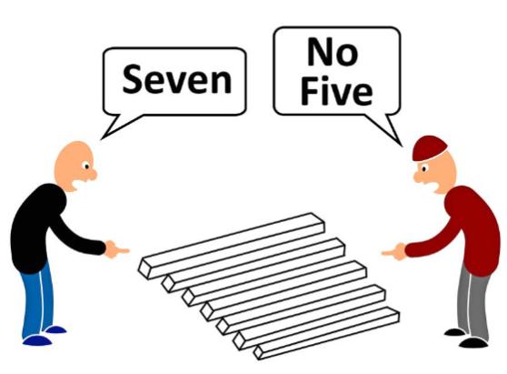
Tiedon vastaanottaminen
Rajoittunut havaintokyky ja havaintoharhat
Ihmisellä taipumus huomata vain muutama asia kerrallaan
Yksilöllisten erojen lisäksi tilanne vaikuttaa havaintokykyyn
Muistin rajoitukset – muistivirheet
Liian suuri tietomäärä kerralla vaikeuttaa muistiin painamista
Univaje, distressi, päihteet kuormittavat muistia
Kuva: Schutterstock

Slide 5
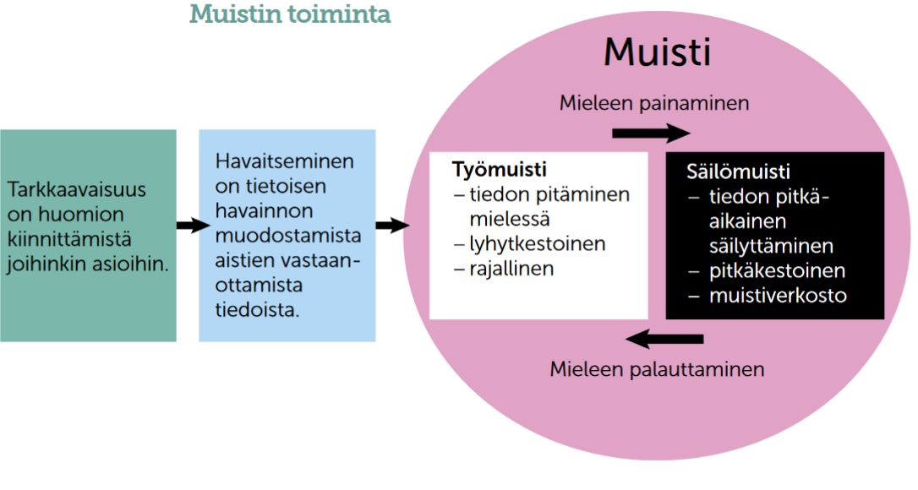
Muistin toiminta

Slide 6

Tiedon arviointi
Kirjoittajan asiantuntemus
Mikä on kirjoittajan koulutus ja asiantuntemus aiheesta?
Kirjoittajan tarkoitusperä
Sisältyykö julkaisuun kaupallisia, ideologisia tai poliittisia tavoitteita?
Tiedon tueksi esitetyt perustelut
Perustellaanko väitteet selkeästi? Pohjautuvatko perustelut tieteelliseen tietoon?
Vertailu muihin tietolähteisiin
Onko eri lähteiden välillä ristiriitoja?
Kuva: Unsplash.com / Lorenz Lippert

Slide 7
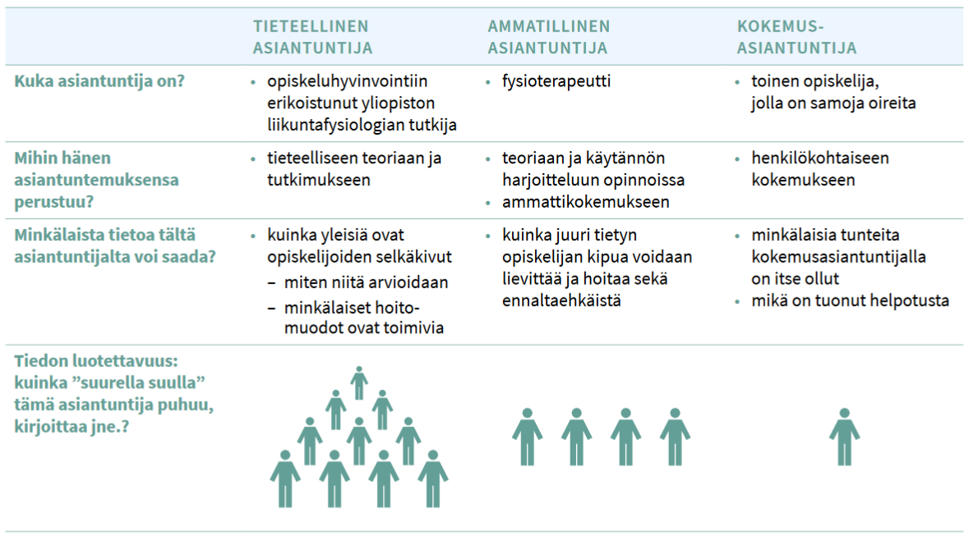
Opiskelijoiden selkäkivun erilaisia asiantuntijoita

Slide 8
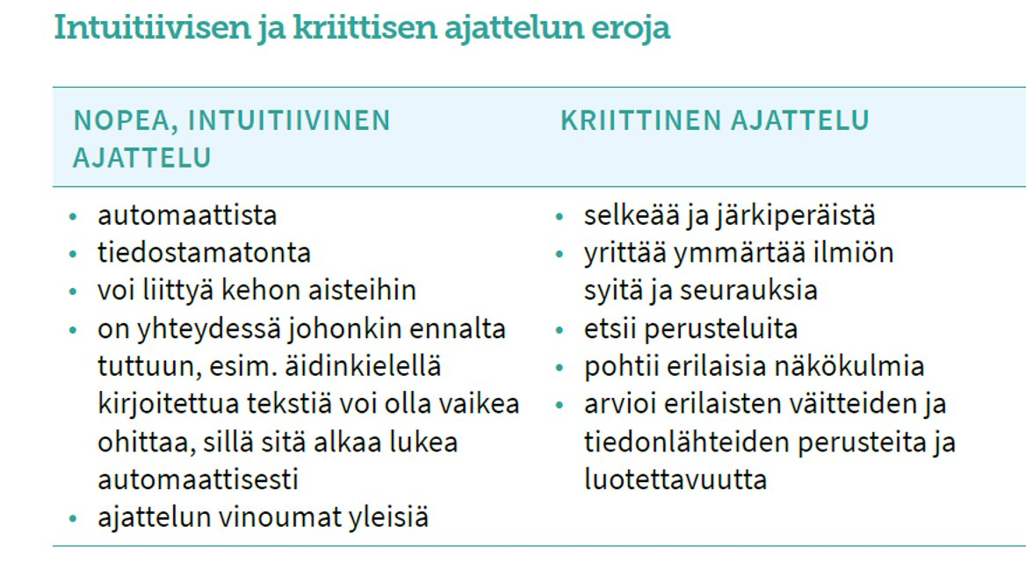

Slide 9

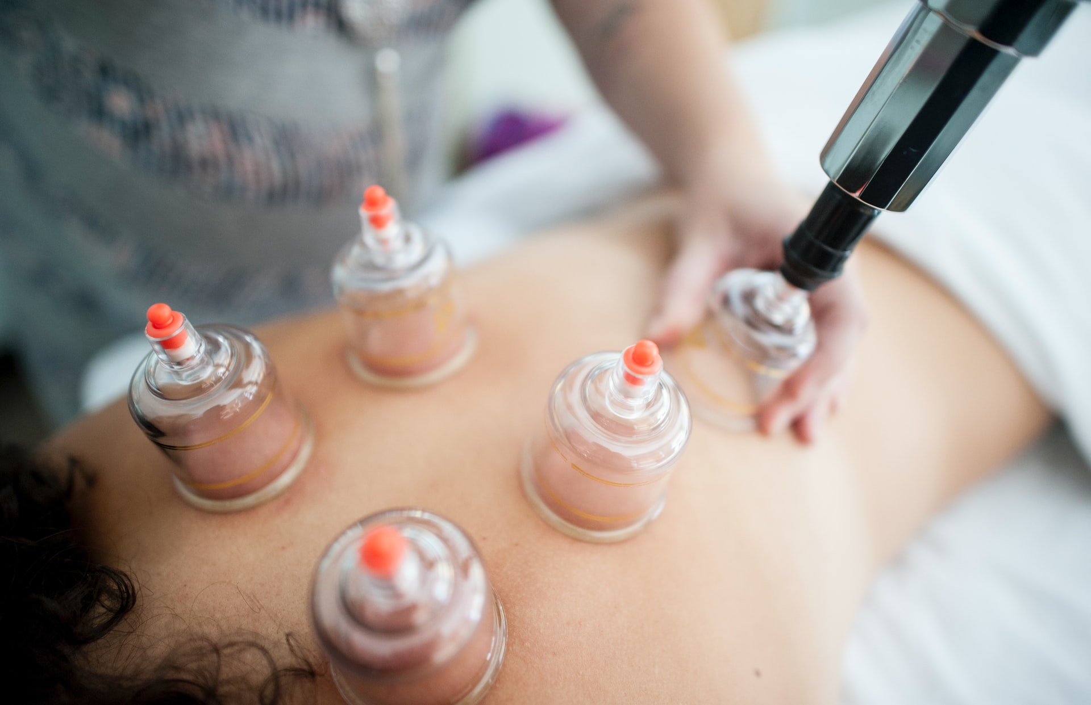
Esim. Lääketieteen ulkopuoliset hoidot
Terveyshuuhaa:
Voivat aiheuttaa vakavia haittoja
Vaikutuksista ja toimivuudesta ei ole lääketieteellistä näyttöä
Ei käytetä terveydenhuollossa
Ei valvota
Hoitojen antajat eivät tavallisesti ole terveydenhuollon ammattilaisia
Paljon erilaisia nimityksiä
Vaihtoehtohoidot, uskomushoidot, luontaishoidot
Kuva: Unsplash.com/Katherine Hanlon

Slide 10
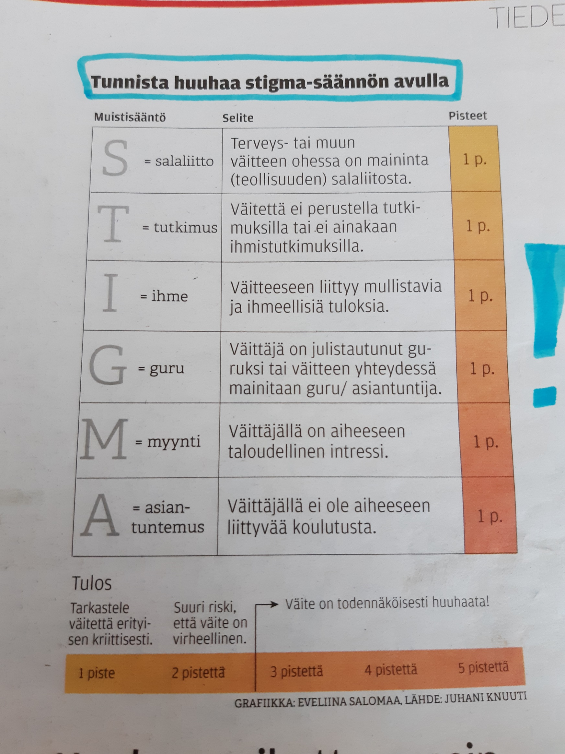
STIGMA-
SÄÄNTÖ

Slide 11

Ajattelun vinoumat vaikuttavat tiedon tulkintaan
Ajattelun vinoumilla tarkoitetaan ihmisen taipumusta tehdä ja ymmärtää havaintoja, tulkintoja ja hankittua tietoa tietyllä tavalla.
Niitä ei voi kokonaan välttää, ja siksi niistä on hyvä olla tietoinen.
Kuva: Unsplash.com/ Helena Yankovska

Slide 12


Yleisiä ajattelun vinoumia
Ankkurointivinouma
- Taipumus painottaa ensimmäistä havaintoa tai tietoa
Ylivertaisuusvinouma
- Taipumus yliarvioida omat kykynsä, tietonsa ja taitonsa
Vahvistusvinouma
- Taipumus etsiä ja havaita vain omia ennakkokäsityksiä tukevia tietoja
Strutsi-ilmiö
- Taipumus vältellä negatiivisia tietoja
Optimismiharha
- Taipumus ajatella, että itsellä on pienempi riski kokea negatiivinen tapahtuma kuin muilla
Nykyisyysharha
- Taipumus painottaa kahdesta tulevaisuuden näkymästä sitä, joka on lähempänä
Kuva: Unsplash.com/Alex Iby

